Slide 1
travel
helper
App

Slide 2
Travel Helper APP
2016 종합설계프로젝트2
소프트웨어융합프로젝트
11 컴공 이동희
11 컴공 신기정
11 컴공 정영민
11 컴공 조형렬
13 미술 류정현
14 미술 이지혜

Slide 3
01 개론
02 주요기능
Contents
03 구현 계획 및 필요기술
04 Etc

Slide 4
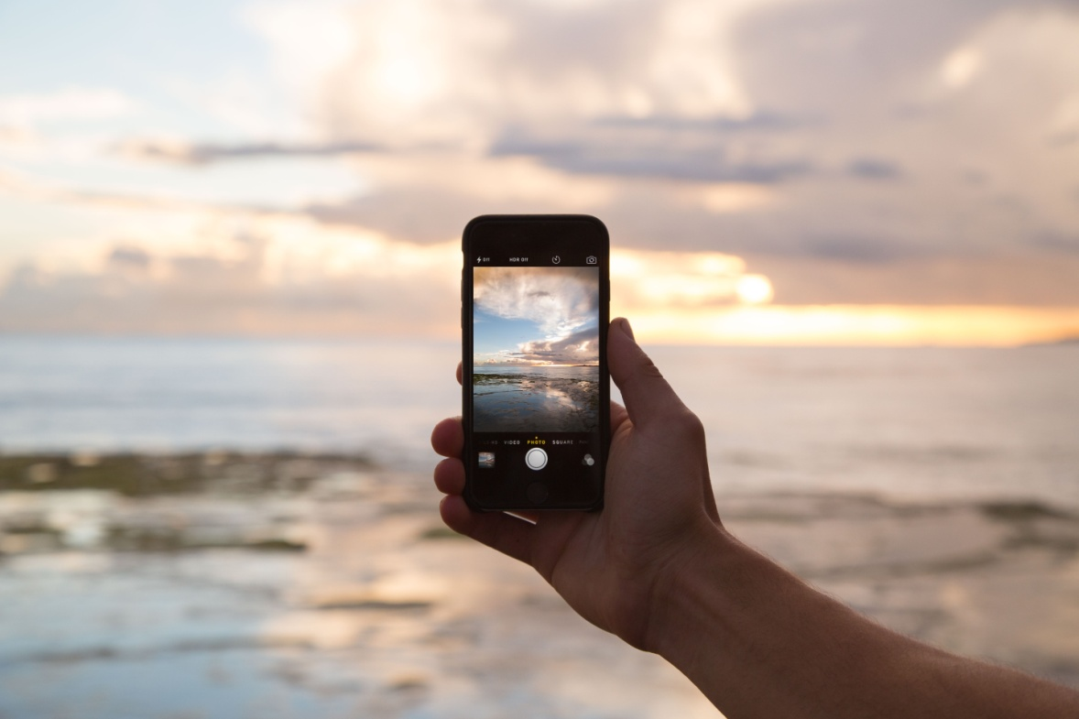
Travel Helper APP
01
제품 소개
개론
최단거리 최단시간 최저비용을 지향하는 여행 도우미 어플
GLOBAL CAPSONE PROJECT. PROF. HO KYOUNG LEE

Slide 5
Travel Helper
APP
감사합니다

